Slide 1
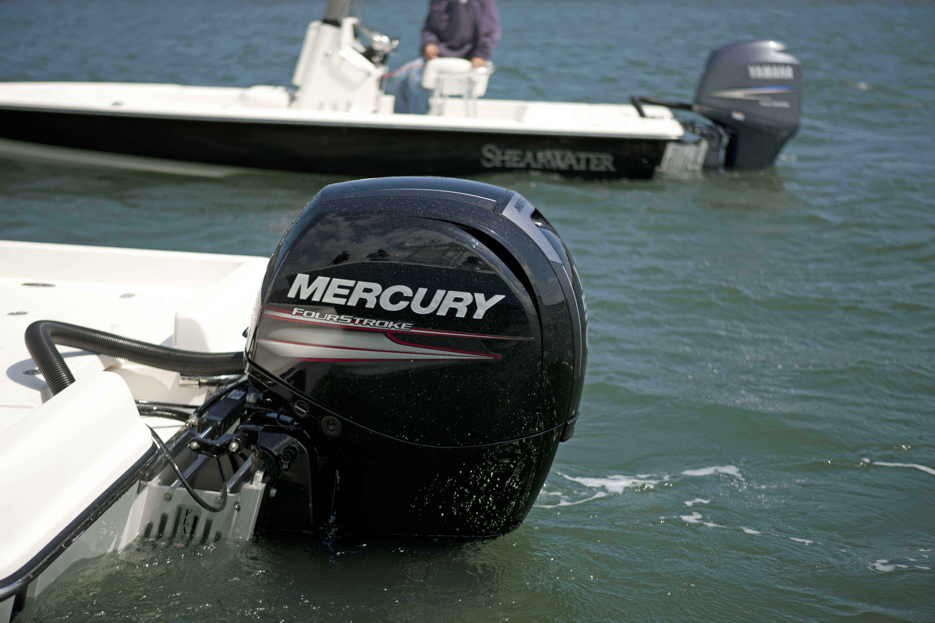

Новый 4-тактный мотор 150 л.с.

Slide 2
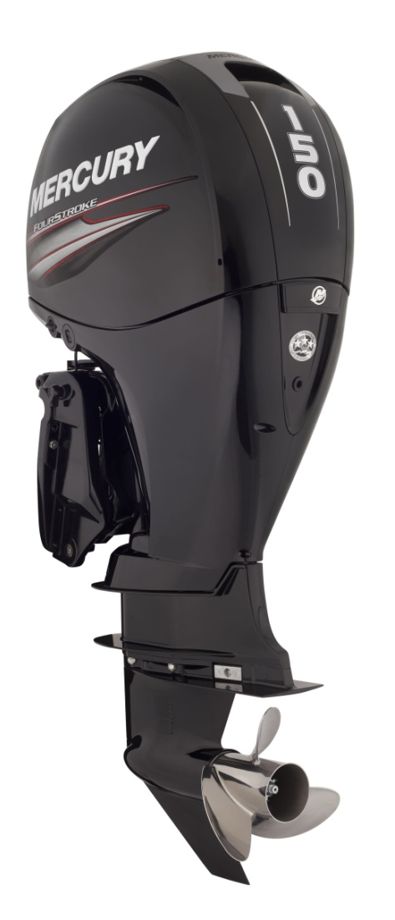

Содержание
Цель разработки и область применения.
Основные характеристики.
Особенности продукта.
Предпосылки к созданию
Свойства/преимущества
Сравнение с конкурентами

Slide 3
Цель разработки
Появление универсального подвесного мотора мощностью 150 л.с. способно привлечь внимание большего числа потребителей к марке Mercury.
Целевой сектор рынка – катера широкого применения размером от 5.5 до 7.6 метров под подвесной мотор мощностью 150л.с.
Устранение причин, препятствующих переходу на 4-х тактные моторы:
    Размеры и вес
    Трудоемкость обслуживания
    Эксплуатационные показатели
Создание основы для соответствия экологическим стандартам будущего.
Обеспечение более высокой надежности по сравнению с конкурентными 4-х тактными моторами.

Slide 4
150 FourStroke Преимущества
Позиционирование.
Ориентирован на широкий круг потребителей.
В сравнении с конкурентами, новый мотор Mercury обладает следующими преимуществами:
Самый компактный
Самый легкий
Самый простой в обслуживании
Самый универсальный
Самый надежный
“Глядя на меня, люди понимают, что я делаю ставку на качество, практичность и простоту в обслуживании без излишеств.
Mercury 150 FourStroke это не больше, чем мне нужно, но и не меньше, чем я хочу.”

Slide 5
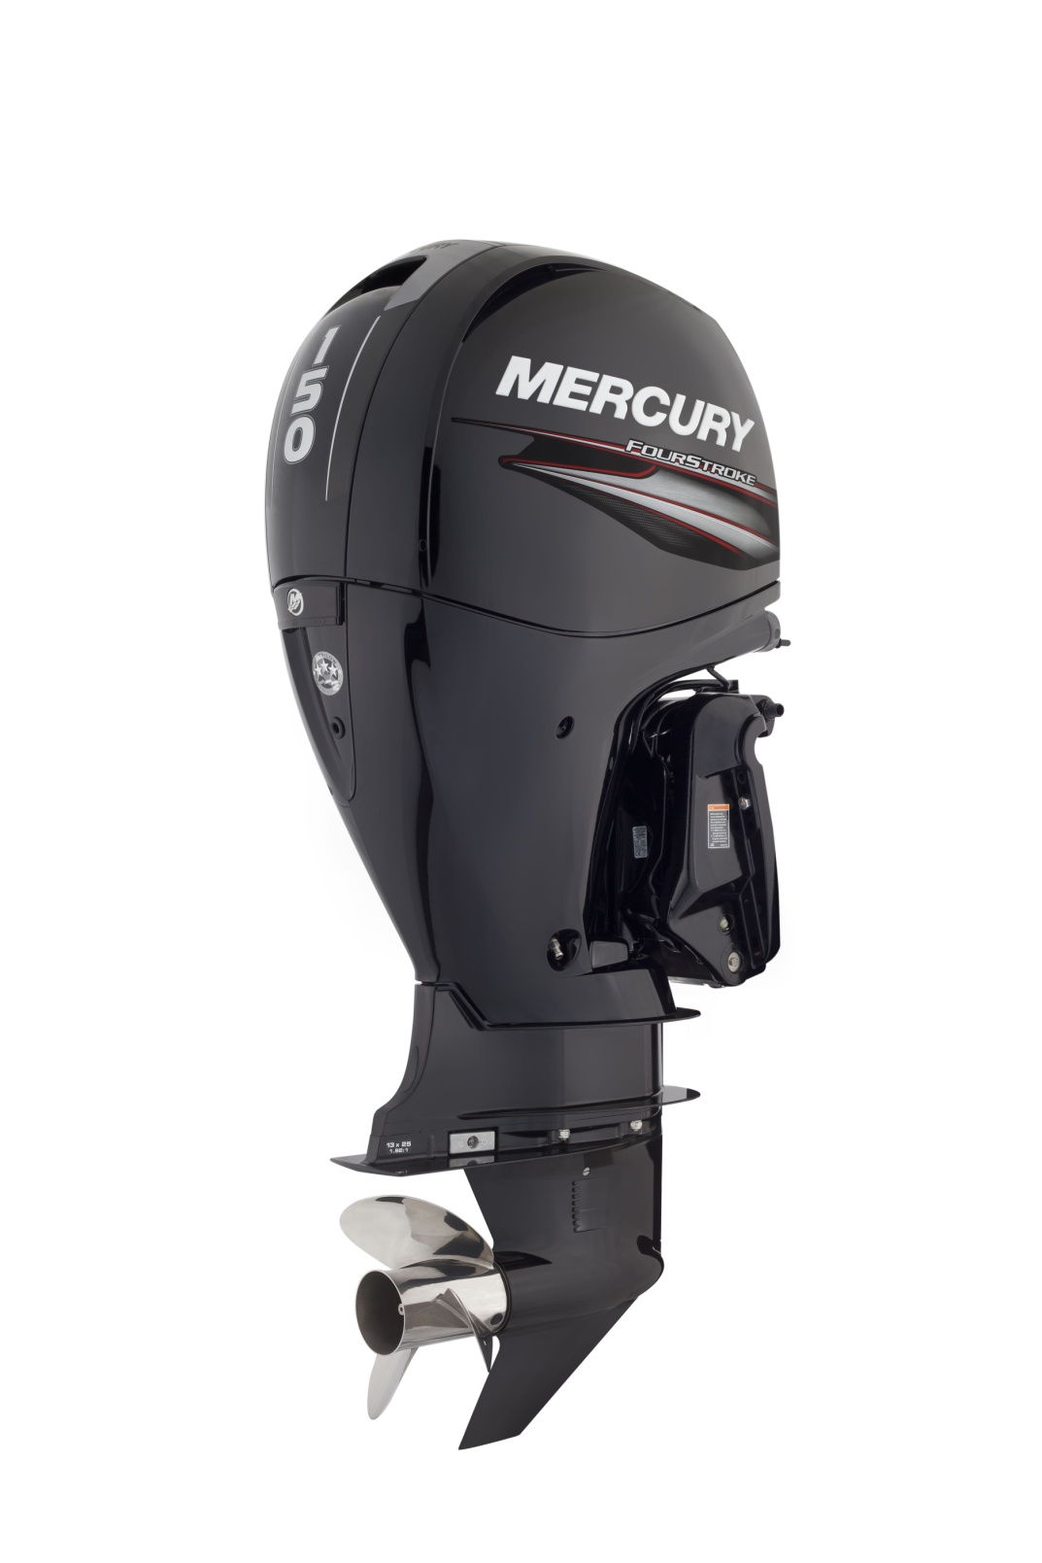
Конечный результат
Лучший в своем классе.
Абсолютно новый, универсальный мотор как для новичков, так и для профессионалов.
20
Малый вес и габариты, надежность и долговечность как на легких, так и на тяжелых корпусах.
Простота регламентного обслуживания.

Slide 6
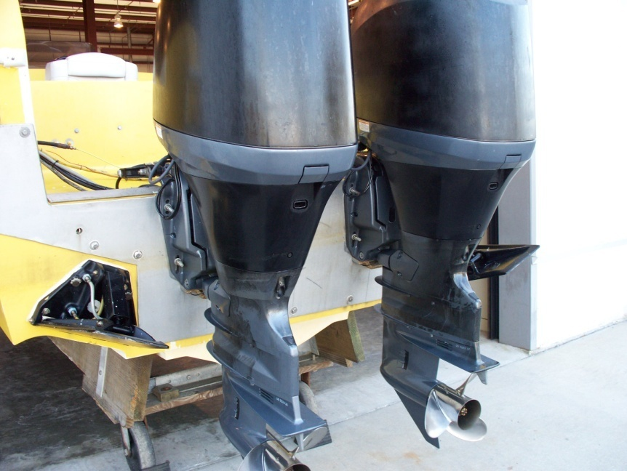
Почему самый надежный
Протестировано пять 4-тактных моторов Yamaha 150л.с
  2 - по 300 часов на максимальных оборотах
  1 - 400 часов на переменных режимах
  2 – по 500 часов ходовых испытаний на выносливость
Для обоснования того, что новый мотор самый надежный и выносливый.

Slide 7
Итог тестирования моторов Yamaha
Для сравнения закуплено 6 моторов.
  Сравнительный анализ после разборки одного из моторов
  Анализ состояния компонентов по результатам тяжелых испытаний 5 моторов общей продолжительностью 1655 часов.
Предварительно все двигатели были проверены на динамометрическом стенде.
  Замерены номинальная мощность и уровень выбросов.
В общей сложности было проведено 68 сравнительных тестов.
3 из 5 моторов прошли необходимые испытания
2 двигателя вышли из строя и не смогли завершить тесты

Slide 8
Основные неисправности моторов Yamaha
Общие отказы в системе трима и в подвеске мотора.
  Ослабление верхних опор мотора привело к повреждению системы трима
Серьезные отказы из-за поломки шестерни балансировочного вала
  Критические неисправности блока цилиндров из-за дисбаланса
Преждевременный выход из строя редуктора
  В результате поломки шестерен
Типовые поломки:
  Различные незначительные неисправности 5
  Обтекатели, тросы и крышки 9
  Протечки масла/снижение уровня масла 4
  Неустойчивая работа/потеря мощности 3
  Трим, транец, подвеска 12
  Балансировочный вал/редуктор 3

Slide 9
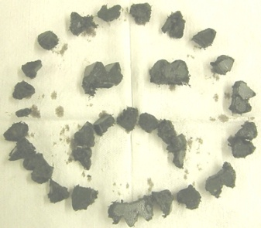
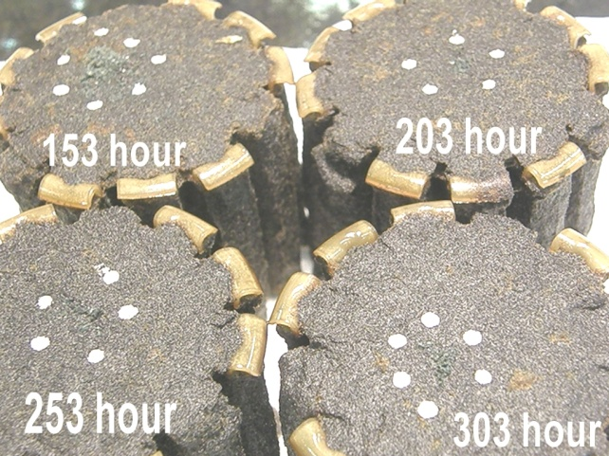
Yamaha 150 л.с. Стендовые тесты
Неисправность редукторов при наработке 262 и 300 часов.
При инспекции выявлена поломка шестерни балансировочного вала

Slide 10
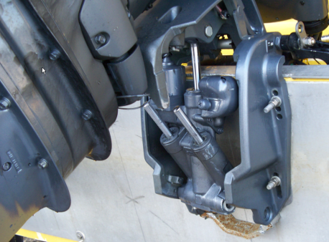
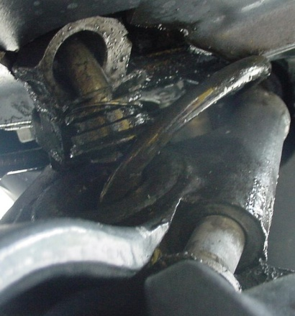
Yamaha 150л.с.: Ходовые испытания
Один мотор из спарки снят с испытаний из-за многочисленных поломок
Второй продолжил тестирование в одномоторном режиме
Выявленные поломки:
  механизм переключения передач
  нижний обтекатель
  адаптерная плита,
  поворотная ось,
  масляный насос,
  верхние и нижние опоры

Slide 11
Основные особенности конструкции нового двигателя Mercury 150
Балансировочный вал
  Стальные шлифованные шестерни
  Цепной привод
  Гидравлический натяжитель
Распределительные валы
  Необслуживаемый цепной привод
  Стальные распредвалы
Система смазки
  Рекомендованное масло 25W40
  Картерный охладитель масла
Защита от коррозии
  Особое покрытие рубашки охлаждения
  Высококачественная нержавеющая сталь
  Особая технология хромирования
  Спецпокраска редуктора
Усиленный транцевый кронштейн
Опоры двигателя
  Не нагреваются – увеличенный срок службы
Редуктор
  Крупная торпеда редуктора
  Увеличенные шестерни
Обтекатель
  С уплотнением

Slide 12
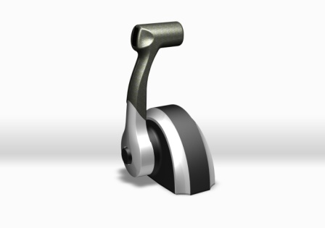
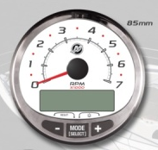
Основные характеристики
Мощность на гребном валу, л.с/кВт | 150 / 110
Максимальные обороты, об/мин | 5000~6000
Тип двигателя | Рядный 4-цилиндровый, 8-клапанный (SOHC)
Рабочий объем, л | 3
Диаметр-ход поршня, мм | 102 - 92
Система впуска | Тюнинговый впускной коллектор с закруткой потока
Топливная система | Multi-Port (EFI) Электронный впрыск топлива
Топливо | АИ-92
Система зажигания | SmartCraft ECM цифровая индуктивная
Генератор | 60А/ 756Вт с ременным приводом
Передаточное число | 1.92:1
Длина приводного вала, мм | 508 (L) 636 (XL, CXL)
Сухой вес, кг | 206 (L) 211 (XL, CXL)
Система дистанционного управления
Механическая тросовая
Измерительные приборы
Цифровые или аналоговые
Система рулевого управления
Механическая двухтросовая без обратной связи
Традиционная гидравлическая
Электрогидравлический усилитель
Опция для двойных
установок
Комплект румпеля
Big Tiller
Самый универсальный мотор

Slide 13
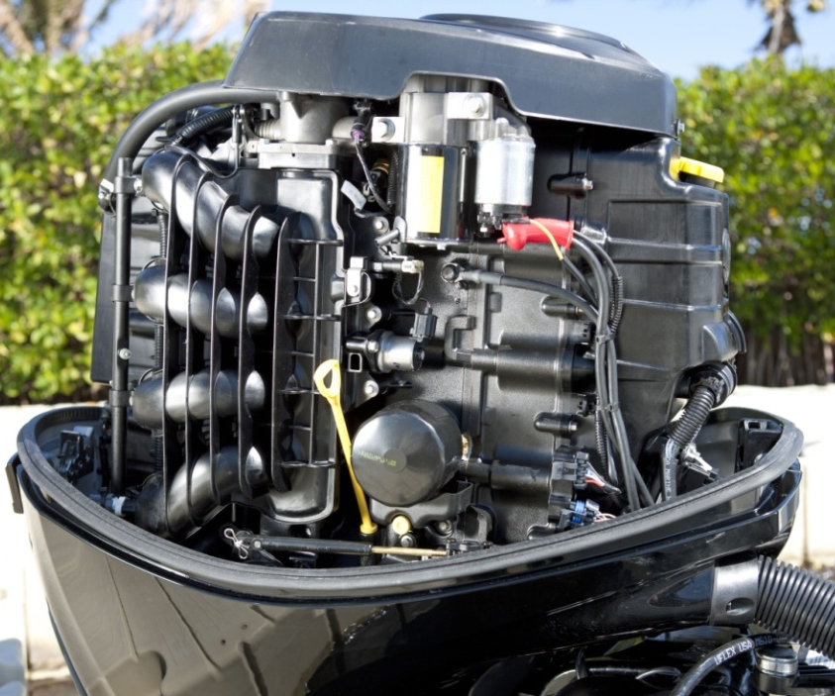
Наибольший рабочий объем в классе моторов мощностью 150 л.с.
3.0 Л
С подвесного мотора объемом 3 л снимается до 250 л.с.
3-х литровый мотор Mercury выдает 150 л.с.
Относительно небольшая литровая мощность означает:
Меньшая нагрузка на двигатель
Высокий крутящий момент обеспечивает:
Резкий старт
Быстрое ускорение
Повышение максимальной скорости
Большой ресурс двигателя
150л.с. | Mercury | Honda | Yamaha | Suzuki
Рабочий объем, куб.см. | 3000 | 2354 | 2670 | 2867
D х S, мм | 102 X 92 | 87 X 99 | 94 X 96 | 97 X 97
Высочайшая производительность и надежность

Slide 14
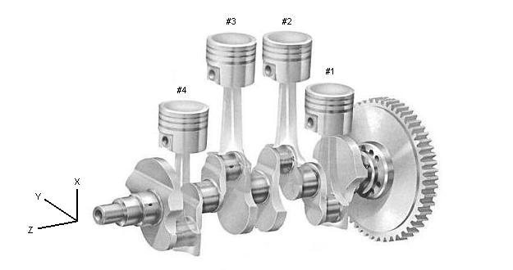
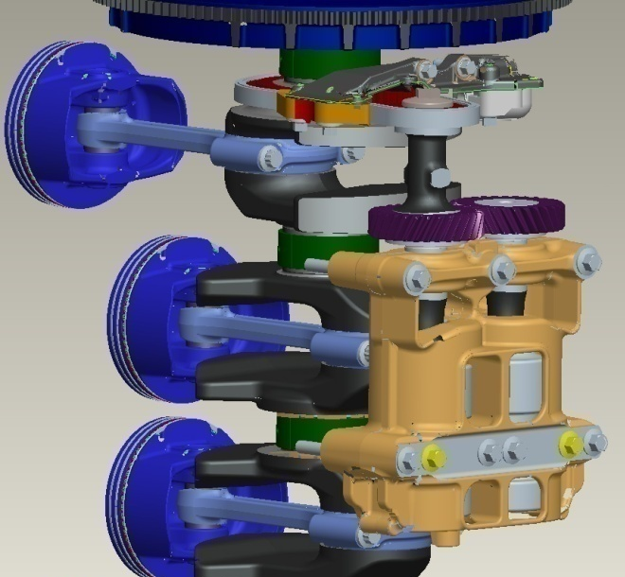
Конструктивно уравновешенный двигатель!
Четырехцилиндровые рядные двигатели при работе на высоких оборотах создают вибрации в направлении движения поршня
Когда силы инерции первого и второго порядков совпадают по фазе.
Система устранения вибраций
Блок двигателя с вспомогательной балансировочной системой, компенсирующей внутренние силы.
Приводимые цепью два стальных балансировочных вала вращаются в противоположных направлениях с двойной частотой коленвала.
Балансирный механизм

Slide 15
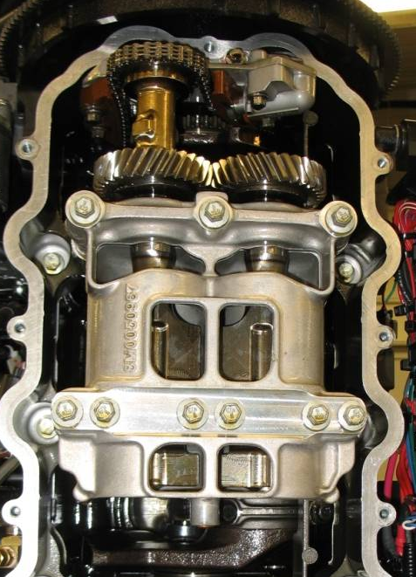
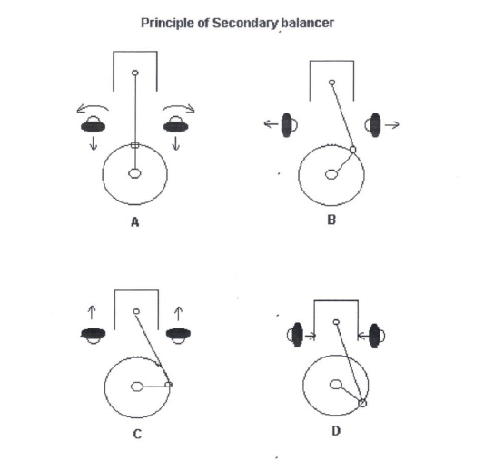
Конструктивно уравновешенный двигатель!
Балансировочные валы
Цепь
Вращающиеся с двойной скоростью коленвала балансиры эффективно гасят вторичные колебания, уравновешивая двигатель
Балансировочные валы создают внутренние силы, уравновешивающие силы инерции второго порядка от движения поршня и шатуна
Противовесы
Минимальная вибрация – плавная работа и высокий ресурс

Slide 16
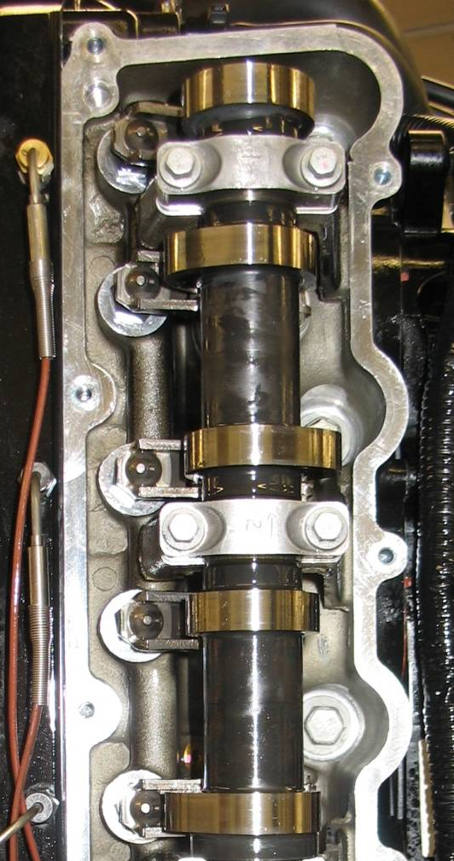
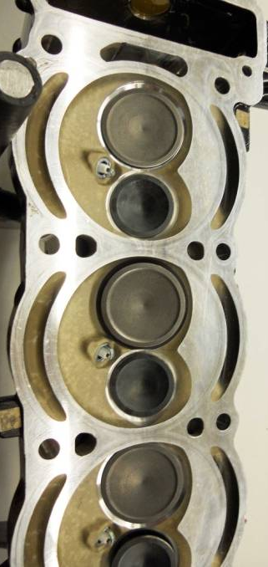
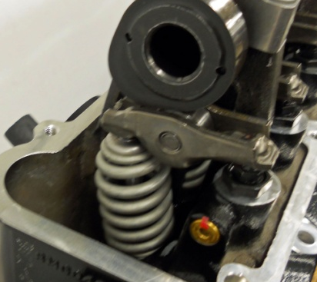
Низкое трение в клапанном механизме
Низкие потери энергии на трение в механизме газораспределения позволяют получить больше мощности на выходе
SOHC
2 клапана на цилиндр
2 клапана на цилиндр
Конструкция, проверенная временем
Проще по сравнению с двухвальной
Меньше движущихся частей
Роликовый толкатель клапана
Проверенная конструкция
Пониженное трение
Небольшой размер деталей
Позволил получить самую компактную конструкцию среди моторов 150 л.с.
Впуск
Выпуск
Роликовый толкатель
Простота, Эффективность,
Надежность

Slide 17
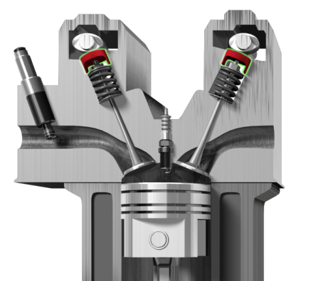
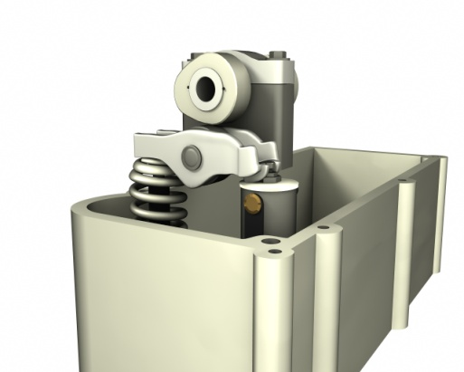

Необслуживаемый механизм газораспределения
Регулировка клапанов как правило требует привлечения квалифицированного специалиста, так как она включает в себя:
Снятие клапанной крышки
Снятие распредвалов и регулировочных шайб
Сложную процедуру регулирования зазора
DOHC
Регулировочные прокладки
Распредвал
Высокоточные технологиии производства и конструкция с низким трением позволяют создать необслуживаемый механизм газораспределения
Не требует дорогостоящих регулировок клапанов
Цепной привод вместо ременного
SOHC
Роликовый толкатель
No Shims
Производительность и эффективность.
Больше времени на воде.
Низкая стоимость обслуживания.

Slide 18
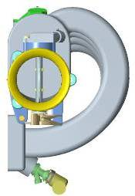
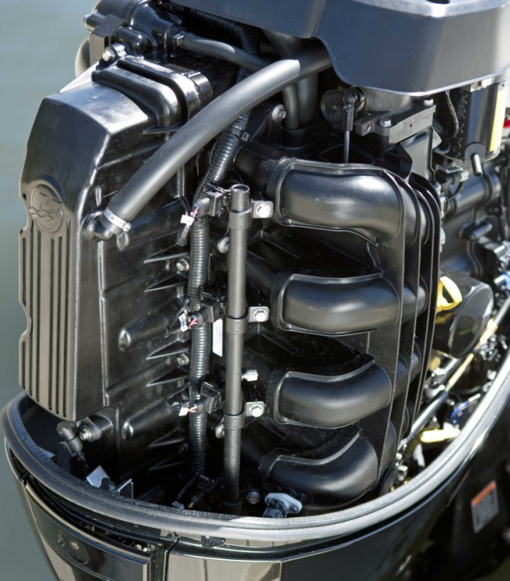
Тюнинговый спиральный впускной коллектор
Вид сверху
Длинный впускной коллектор позволяет сформировать оптимальный характер потока на входе в камеру сгорания.
Дроссельная заслонка
Способствует увеличению крутящего
момента на низких и средних оборотах
Спиральная конструкция уменьшает
габаритные размеры
Высокотехнологичные композитные
материалы снижают вес двигателя
EFI Топливные форсунки
Длинный впускной патрубок
Распределенный электронный впрыск топлива
Управляется компьютером
Легкий, уверенный запуск (горячий и
холодный)
Подача точно необходимого
количества топлива способствует
повышению экономичности
Герметичная топливная система
Низкая стоимость обслуживания
Низкие эксплуатационные расходы

Slide 19
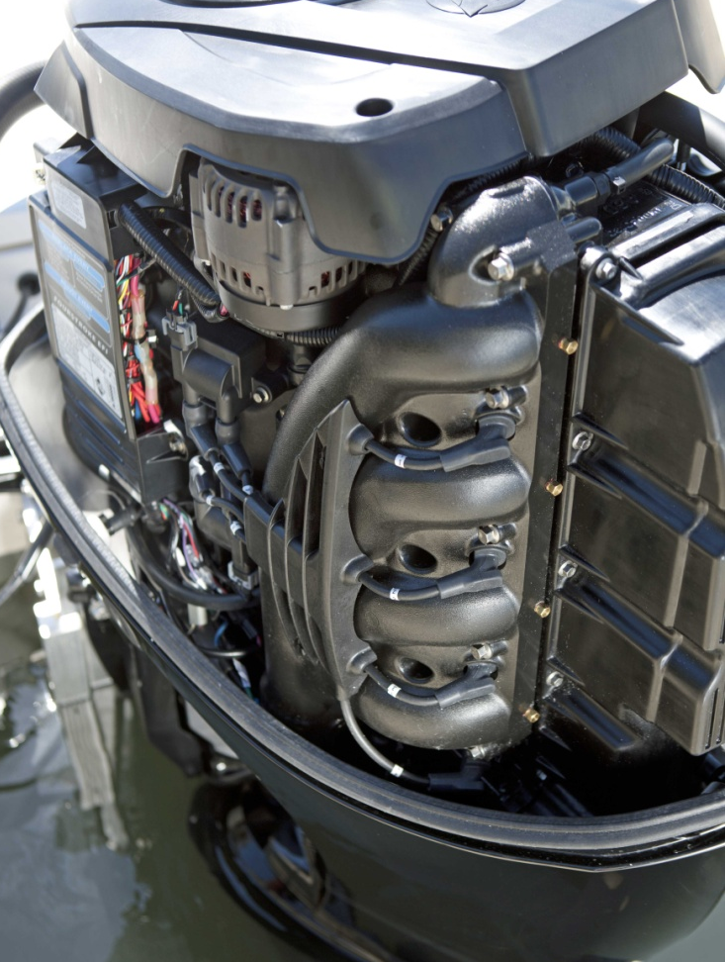
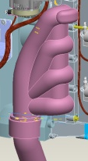
Выхлопная система
Выхлопной канал изолирован от адаптерной плиты
Выхлопной коллектор с низким
сопротивлением
Низкое противодавление на выпуске
Нет температурного воздействия на
корпус
Повышает надежность и ресурс
двигателя
Устранение проблем, связанных с прокладками, для герметизации воды, масла и выхлопа
Использование в конструкции уплотнительных колец между выхлопом и водой, расчитанных на сверхвысокое давление
Повышение мощности и крутящего момента при улучшении экономичности благодаря низкому противодавлению на выпуске

Slide 20
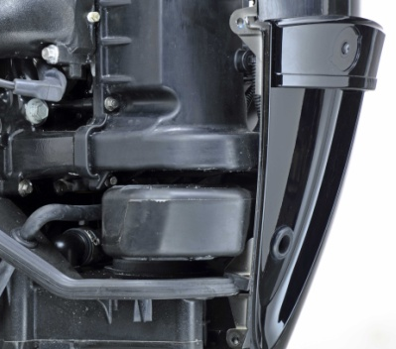
Технологии глушения выхлопа мирового класса
Сброс выхлопа холостого хода
Особенностью мотора является специальная система глушения выхлопа на холостом ходу.
Простая конструкция с перегородками
Использование акустического фильтра для гашения высокочастотных звуковых колебаний на холостом ходу.
Акустический экран
Принцип работы:
При заполнении водой выхлопного резонатора звуковое давление потока выхлопа гасится акустическим экраном и затем сбрасывается через выходное отверстие
Сброс выхлопа холостого хода
Тихая работа двигателя на низких оборотах позволяет действительно отдохнуть на длительных прогулках или рыбалке

Slide 21

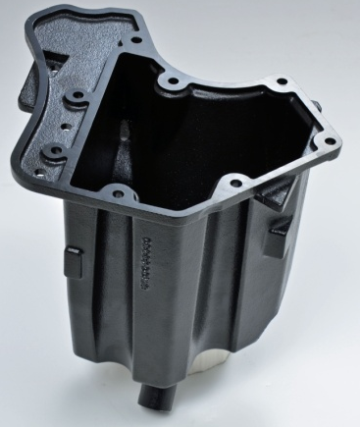
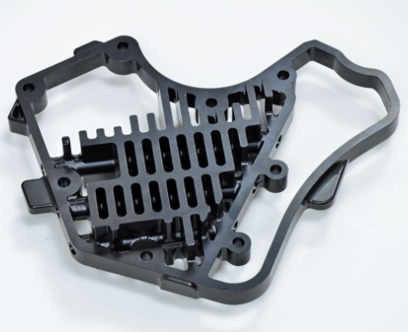
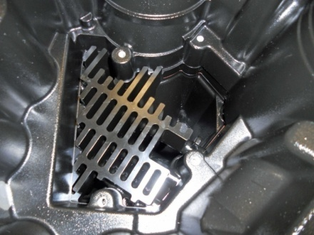
Эксклюзивный охладитель масла
Масляный радиатор и картер
Картер разделен с выхлопом
Масляный насос размещен в адаптерной плите вместо открытой полости между блоком цилиндров и дейдвудом
Эксклюзивный масляный радиатор с водяным охлаждением
Вид сверху
Вода
Постоянная температура масла. Предотвращение образования конденсата и разбавления масла топливом

Slide 22
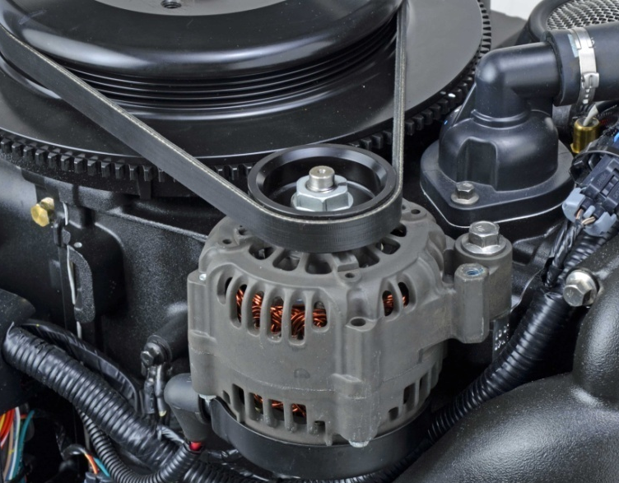
Лучшая в своем классе система зарядки аккумулятора
Мощный генератор 60 A (756 Вт)
Ременной привод (меньший нагрев и вес)
Обеспечение питанием только при
необходимости
Полностью регулируется на 14.2 В
Твердое анодирование – защита от коррозии
Токоскоростная характеристика генераторов
46.3
Сравнение генераторов
Mercury | Yamaha | Suzuki | Honda
60 A | 35 A | 44 A | 51 A
30.6
Поддержание заряда аккумулятора независимо от оборотов.
24.5

Slide 23
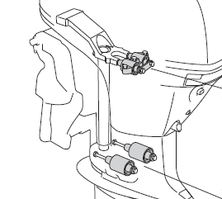
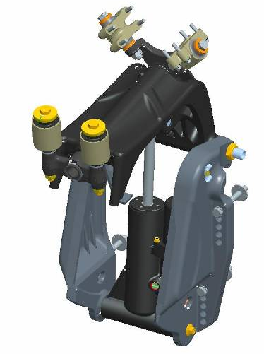
Особая система подвески
Стандартные крепления
Не могут располагаться оптимально для
гашения вибраций.
Верхние крепления располагаются непосредственно
под блоком цилиндров, оказывающим температурное
воздействие, что сокращает их срок службы.
Нагрев от горячего масла в картере.
Общепринятая схема крепления
45°
Особая система креплений Mercury
Конструкция оптимизирована для устранения
вибраций за счет продуманной установки демпферов
Верхние крепления расположены под углом 45°
Опоры двигателя не подвержены
температурному воздействия, что
увеличивает срок их службы и позволяет
использовать оптимальные материалы для
гашения вибраций
Увеличенные крепления

Slide 24
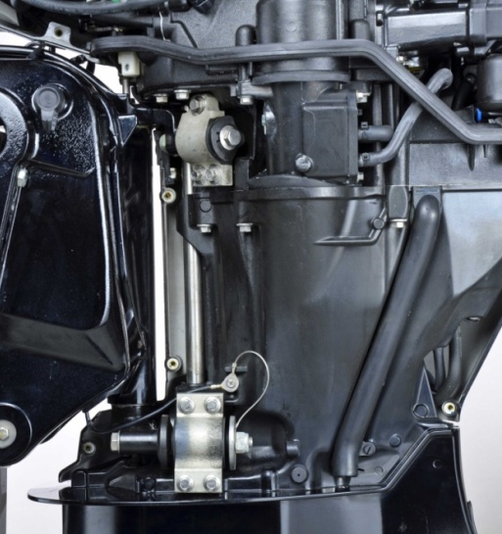
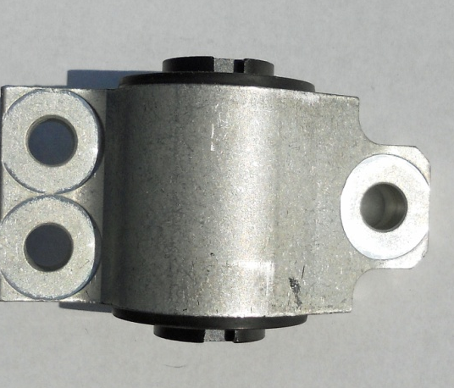
Инновация Mercury!
Крепления передового уровня
Мягкие на низких оборотах
Опоры удобны в обслуживании. Для доступа к ним не требуется снимать блок цилиндров, что необходимо в стандарных конструкциях
Расположение опор снаружи адаптерной плиты позволяет уменьшить высоту и вес двигателя.
При повышении оборотов сжимаются и становятся жестче
Высокая прочность и значительное снижение вибраций.

Slide 25
Обтекаемый редуктор мирового класса
Обеспечение передачи наивысшего крутящего момента без ущерба прочности влечет за собой потребность в более крупных и надежных редукторах.
Редуктор 4.9 дюйма и внутренние компоненты
сопоставимы с редукторами подвесных моторов 300 л.с.
Обтекаемый профиль уменьшает сопротивление и
обеспечивает подъем корпуса, позволяя катеру быстрее
ускоряться и увеличивая максимальную скорость
Передаточное число 1.92:1 обеспечивает высокие
показатели на всех типах катеров
Гребные винты Mercury
Высокая надежность, менее нагруженный редуктор.
Характеристики
Вывод лодки на глиссирование.
Подъем корпуса на крейсерском ходу снижает
расход топлива.
Достижение максимально возможной скорости.

Slide 26
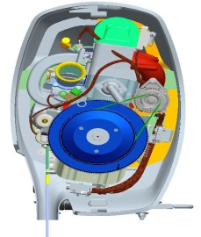
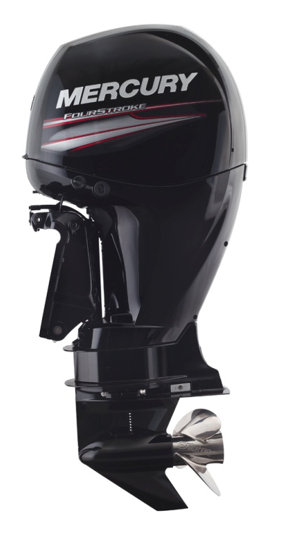
Самый легкий и малогабаритный подвесной мотор мощностью 150л.с.
Сухой вес
206kg Модель L (20”)
Легкий обтекатель
Современный высокопрочный композит
Уменьшение габаритов:
Высоты
Длины
Ширины
11º
Повернутый блок цилиндров
Смещение блока для сужения конструкции.
Компоненты блока цилиндров
Оптимальное соотношение диаметра цилиндра и рабочего хода поршня
SOHC, 2 клапана на цилиндр
Тюнинговый спиральный впускной коллектор
Применение композитных материалов
Впускной коллектор
Блок цилиндров и клапаны
Особая система креплений
Опоры располагаются за адаптерной плитой, что помогает снизить общую высоту и вес двигателя
Компактный поворотный кронштейн
Уменьшает высоту блока цилиндров
Дейдвуд
XK 360 алюминиево-кремниевый сплав
Легкая конструкция
На 18% меньше деталей (по сравнению с двигателем Yamaha)
SOHC против DOHC у Yamaha.
Генератор с ременным приводом против традиционной системы магнето
Малый вес и компактность благодаря новейшим
технологиям

Slide 27
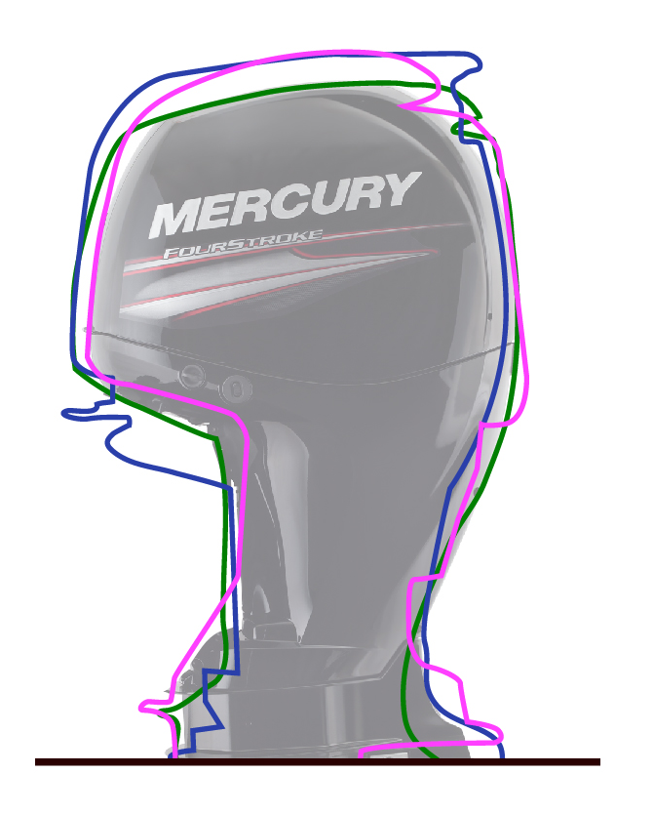
Самый компактный и легкий подвесной мотор в своем классе!
Advertised Weight
217 кг
215 кг
216 кг
206 кг
Всего на 11 кг тяжелее 2.5L OptiMax (195 кг)
Мелководье
Не занимает полезное пространство в катере при откидке
Улучшает характеристики многих катеров.
Идеально подходит для замены мотора на старых корпусах под двухтакные двигатели

Slide 28
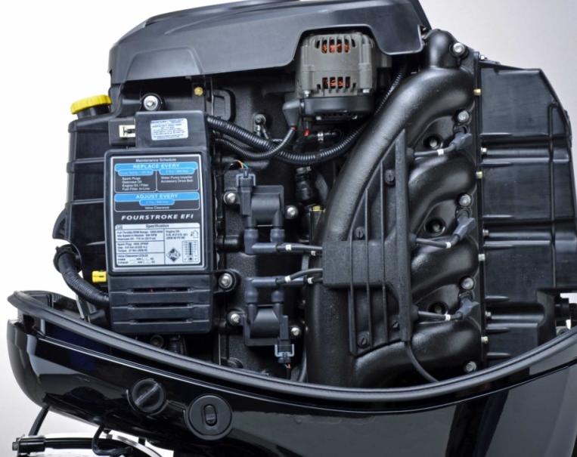
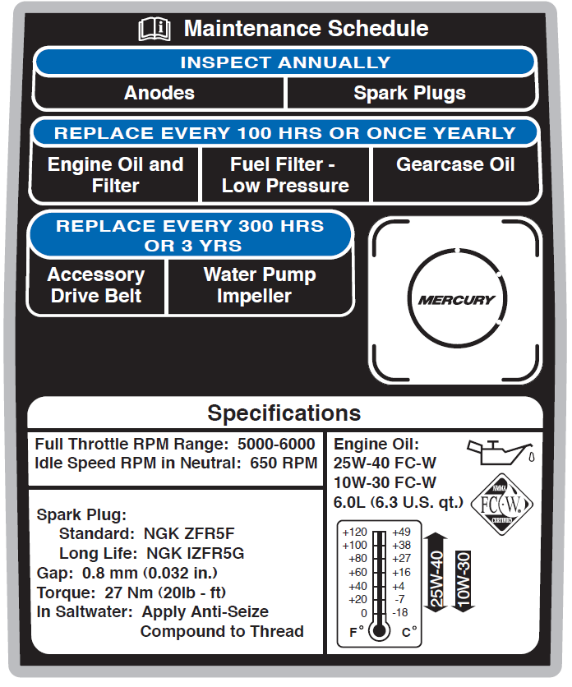

Лучший в своем классе по простоте обслуживания!
Инструкция по обслуживанию прямо на моторе
Если владельцу нужно больше информации?
Отсканировав QR код, можно получить дополнительную информацию
по обслуживанию сайте
Mercury
Сервисная информация всегда доступна.

Slide 29
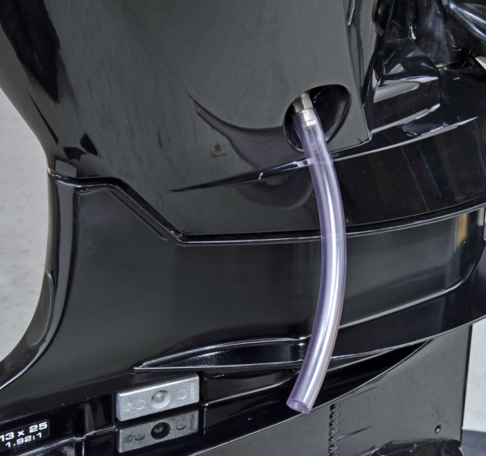
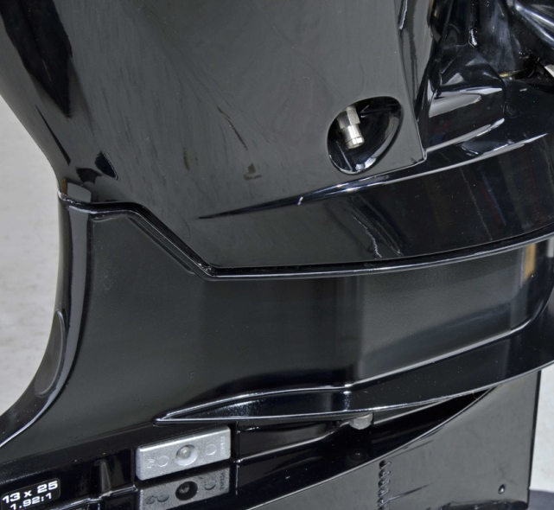
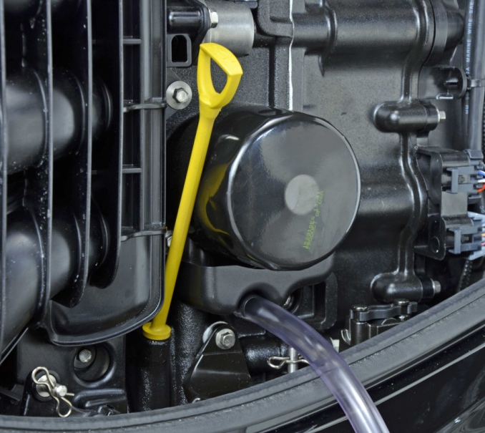
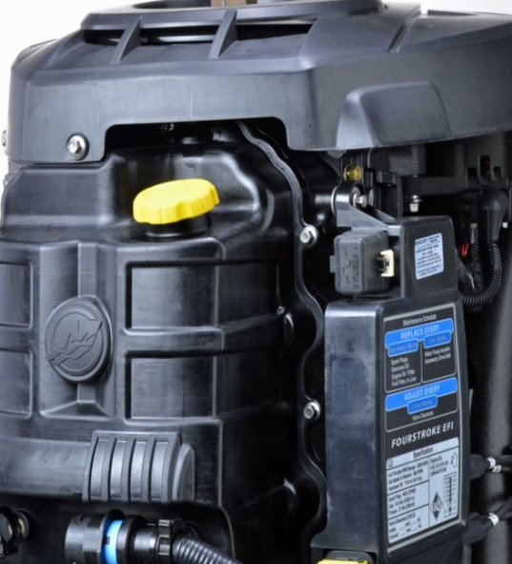
Лучший в своем классе по простоте обслуживания!
Легкая замена масла
1. Удобная процедура слива масла через шланг
(Для слива масла достаточно полоборота пробки) Незатруднительно
2. При замене масляного фильтра вытекающее масло попадает в специальную емкость. Нет подтеков масла
Удобный доступ к заливной горловине. Не требуется воронка
Щуп для проверки уровня масла.Удобно в использовании
Все важные сервисные узлы окрашены в желтый цвет для упрощения обслуживания
Удобно, Просто в обслуживании, Не требует много времени

Slide 30
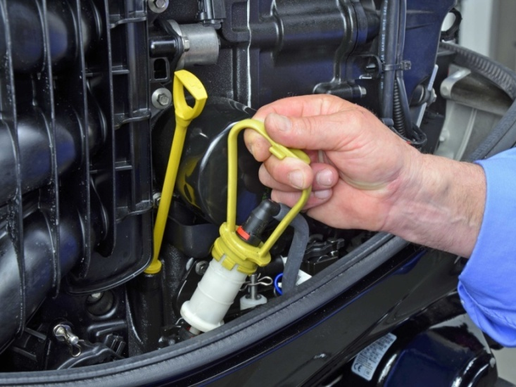
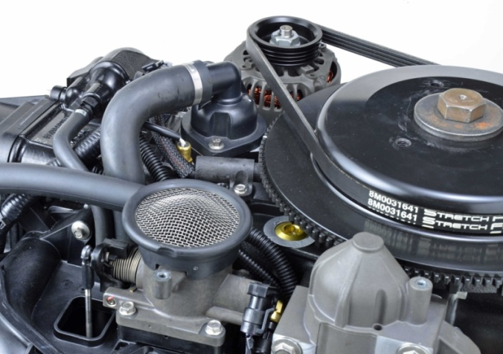


Лучший в своем классе по простоте обслуживания!
Замена ремня
Замена топливного фильтра
Открутить болты
Заменить ремень
Отрегулировать натяжение и затянуть болты
Открутить и вытащить фильтр
Отсоединить топливные шланги
Заменить и установить
Приборы SmartCraft нового поколения
На графическом дисплее системы SmartCraft появится напоминание о необходимости проведения регламентных работ.
Самый легкий в обслуживании.

Slide 31
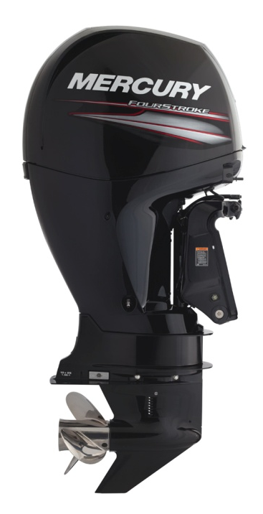
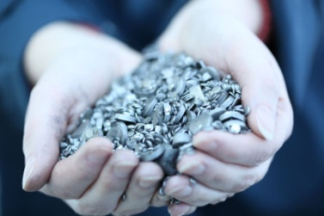
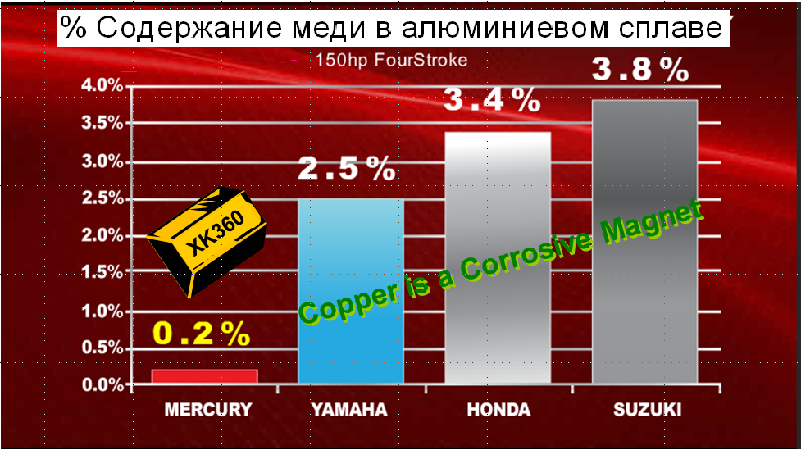
Первоклассная коррозионная защита от Mercury!
Защита от коррозии начинается с материала
Mercury производит и использует собственный алюминиево-кремниевый сплав, более стойкий к коррозии, чем сплавы, содержащие медь.

Slide 32
Первоклассная коррозионная защита от Mercury!
18-ступенчатый процесс обработки и покраски
Хромирование
Грунтовка методом электроосаждения
Окраска поверхности специальной
порошковой краской Mercury
Алюминиево-кремниевый сплав A-356
Головка блока цилиндров
Менее 0.15% содержания меди
Литье в полупостоянные формы
Алюминиево-кремниевый сплав XK 360.
Блок цилиндров, дейдвуд, редуктор
Корпус генератора (твердое анодирование)
Литье под давлением (Менее 0.20% содержания меди).
Детали из нержавеющей стали
Винт, валы, откидная рама и ось, рулевая поворотная ось и нижняя опора, корпус водяного насоса.
Рулевая поворотная ось и нижняя опора также загрунтованы и окрашены
Окрашенный стартер
Акрило-меламиновое покрытие морского типа
Защитные аноды
Индиево-алюминиевые
Размещены в необходимых
местах.
Водонепроницаемый верхний обтекатель
Система водоразделяющих перегородок
Герметичные электрические соединения
Водонепроницаемые контакты
Заземляющие перемычки
Заземление для коррозионной стойкости.
Самый надежный и коррозионно стойкий подвесной мотор мощностью 150л.с.

Slide 33
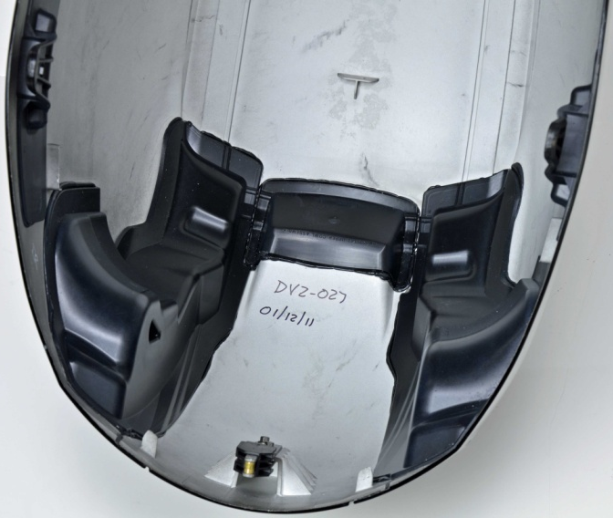
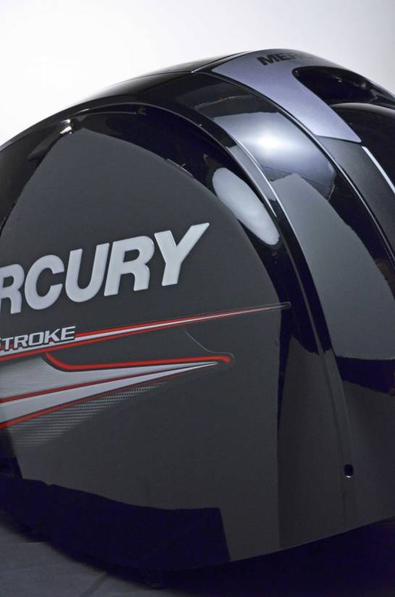
Первоклассная коррозионная защита от Mercury!
Система водоразделяющих перегородок в верхней крышке
Система разделения воды и воздуха заднего воздухозаборника. Предусмотрен слив воды через дренажные отверстия.
Вид изнутри
Это практически полностью исключает попадание забортной воды в подкапотное пространство и ее контакт с двигателем.
Воздушная перегородка
Слив воды
Задний воздухозаборник
Внешняя поверхность капота подвергается многоступенчатому процессу уританового покрытия, содержащего пластификаторы, что увеличивает долговечность и устойчивость к выгоранию.
Последним слоем наносится черное фирменное лакокрасочное покрытие Mercury Phantom Black.
Сливное отверстие

Slide 34
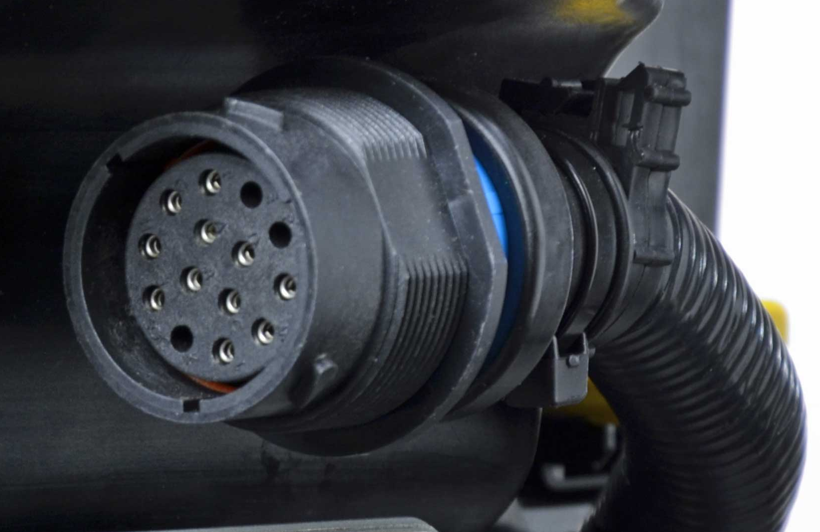


Первоклассная коррозионная защита от Mercury!
Герметичные электрические соединения
Водонепроницаемые контакты
Устойчивые к аргессивным средам
Выдерживают температуру до 80° С
Заземляющие перемычки
Нержавеющая сталь
Надежное соединение и заземление всех изолированных компонентов.
Промывка системы охлаждения
Система может быть промыта в
любом положении мотора, как на работающем, так и при заглушенном двигателе

Slide 35

Технология покраски MercFusion
Хромирование
Обеспечивает высочайшую коррозионную стойкость в морской среде и создает превосходную основу для процесса покраски.
Основные детали:
Блок цилиндров, корпус приводного вала и корпус редуктора.
Основные алюминиевые детали зачищаются и дважды промываются в щелочном растворе.
Затем эти детали погружаются в восстановитель, чтобы предотвратить окисление поверхности.
Детали промываются вновь, после чего погружаются в специальную емкость, где происходит хромирование металла.
.
После этого детали снова промываются и затем подвергаются деионизации.
Процесс хромирования завершен, и отливка перемещается через осушитель и охладитель на следующую стадию - грунтовка электроосаждением.
Качественная очистка и покраска обеспечивает долгосрочную коррозионную стойкость алюминиевых отливок.

Slide 36
Технология покраски MercFusion
EDP (Грунтовка электроосаждением)
Основные детали:
Блок цилиндров, корпус приводного вала, фиксирующие кронштейны, поворотные кронштейны и корпус редуктора.
Особый процесс, основанный на свойстве притяжения заряженных частиц. Частицы краски имеют противоположный металлу заряд.
Процесс EDP состоит из пяти этапов, каждый из
которых начинается с промывки детали в
деионизаторе.
Затем производится процесс грунтовки детали.
По завершении процесса деталь тщательно
промывают.
Деталь перемещается в термопечь, где краска
высыхает перед охлаждением.
Окрашиваются все незащищенные внутренние поверхности деталей, включая каналы рубашки охлаждения и т.д.

Slide 37
Технология покраски MercFusion
Нанесение совершенно новой порошковой краски Mercury
Основные детали:
Блок цилиндров, корпус приводного вала, фиксирующие кронштейны, поворотные кронштейны и корпус редуктора.
Краска распыляется и затем высыхает в печи,
образуя более толстый защитный слой
Он содежит пластификаторы, что гарантирует
долгосрочное покрытие, даже если на деталь
оказывается физическое воздействие.
Эта формула также позволяет в значительной
мере уменьшить выгорание краски, что позволяет
двигателю долгое время сохранять отличный
внешний вид.
Процесс окраски является экологически чистым.
Загрязнение воздуха во время окраски
практически равно нулю.
Порошковая краска – долговечное, прочное, коррозионностойкое покрытие

Slide 38



Гребные винты Mercury
150 FourStroke будет работать с тем же шагом винта, что и OptiMax 150 или Verado L4SC 150
Винт, хорошо работающий на разгон и максимальную скорость на моторах OptiMax и Verado L4SC, также покажет хорошие характеристики и на 150 FourStroke
150 FourStroke обеспечит наилучшее ускорение с заглушенными отверстиями системы PVS на всех корпусах, включая рыболовные лодки.
  Пробки с отверстием 12мм могут быть заменены глухими пробками (19-889725) для винтов Tempest и Trophy.
  Винт Trophy может работать с блокирующим выхлопным кольцом (878421)
Сравнение винтов:
Двигатель
Обороты
Передаточное число
Скорость
Расчетный шаг
OptiMax 150
5700 (5750 max)
1.87
50
19.2
L4SC 150
6300 (6400 max)
2.08
50
19.3
150 FourStroke
5800
1.92
50
19.4
Гарантия наилучших ходовых показателей.

Slide 39


Электрогидравлический усилитель руля Mercury
Двухмоторные установки 150 FourStroke совместимы с фирменным электрогидравлическим усилителем руля Mercury
Опция
Штурвал
Гидроцилиндр
Насос/ Масляный бачок
Демпферный шланг
Подобное автомобильному, точное, отзывчивое рулевое управление с минимальным усилием на штурвале.

Slide 40



Управление тримом
20° Диапазон трима
73° Угол транспортировки
Датчик трима
-5°
+15°
Датчик трима совместим как с цифровыми, так и с аналоговыми приборами.

Slide 41
На 20% деталей меньше, чем у Yamaha
 |  | Mercury Кол-во деталей | Yamaha Кол-во деталей | Основные отличия от Yamaha F150
Блок цилиндров |  | 256 | 285 | 2 клапана на цилиндр = легче, проще обработка и сборка
Периферия |  | 82 | 115 | Невентилируемая топливная система = меньше деталей, проще впускная и топливная системы
Электрооборудование |  | 10 | 21 | Компактная система управления = легче, меньше деталей
Средняя часть |  | 55 | 75 | Упрощенные системы подвески и выхлопа = меньше деталей
Редуктор |  | 59 | 72
Обтекатели |  | 21 | 20 | Компактный верхний обтекатель = легче
Итого |  | 483 | 588

Slide 42
Периодичность регламентных работ. Сравнение с конкурентами.
Перечень процедур | Mercury 150 | Honda 135/150 | Yamaha 150 EFI | Suzuki 150/175
Регулировка верхнего кожуха |  |  | 200 ч. или 1 год
Смазка узлов | 100 ч. или 1 год | 1-ая 20 ч. 100 ч. или 6 мес. | 100 ч. или 6 мес. | 50 ч. или 3 мес.
Проверка уровня масла | Перед каждым использованием
Замена масла | 100 ч. или 1 год | 1-ая 20 ч. 100 ч. или 6 мес. | 1-ая 10ч. или 1 мес. 100ч. или 6 мес | 1-ая 20ч. 100ч. или 6 мес.
Замена масляного фильтра | 100 ч. или 1 год | 200 ч. или 1 год (D) | 200 ч. или 1 год (D) | 1-ая 20 ч. 200 ч. или 1 год (4)
Проверка термостата | 100 ч. или 1 год (D) | 200 ч. или 1 год (D) | 200 ч. или 1 год (D)
Проверка PCV |  |  | 200 ч. или 1 год. (D)
Перечень процедур | Mercury 150 | Honda 135/150 | Yamaha 150 EFI | Suzuki 150/175
Проверка свечей зажигания | проверка 100 ч или 1 год | 1-ая 20 ч. очистка 200 ч. или 1 год (D) | 1-ая 10 ч. 200 ч. или 1 год. | Замена 200 ч. или 1 год
Проверка свечей зажигания в морской среде | Проверка 100 ч или 1 год
Холотой ход | Не требуется | 1-ая 20 ч. 100 ч. или 6 мес. | 200 ч. или 1 год. (D) | 1-ая 20 ч. 200 ч. или 12 мес.
Проверка топливной смеси (датчик O2) |  |  |  | 2 года
Проверка топливной системы | Перед каждым использованием |  | . 1-ая 10 ч. или 1 мес. 1-ая 50 ч или 3 мес. 100 ч. или 6 мес.
Проверка топливного фильтра (низкое давление) | 100 ч. или 1 год | 100 ч. или 6 мес. | 1-ая 10 ч. или 1 мес. 100 ч. или 6 мес. | 50 ч. или 3 мес.

Slide 43
Периодичность регламентных работ. Сравнение с конкурентами.
Перечень процедур | Mercury 150 | Honda 135/150 | Yamaha 150 EFI | Suzuki 150/175
Внешний осмотр защитного анода | 100 ч. или 1 год | Перед каждым использование | 1-ая 50 ч. или 3 мес. 100 ч или 6 мес. | 50 ч. или 3 мес.
Проверка анода |  |  | 1000 ч. или 5 лет (D)
Система охлаждения | Перед каждым исп-м. Соленая/Грязная вода | Перед каждым исп-м. Соленая/Грязная вода | Перед каждым исп-м. Соленая/Грязная вода
Осмотр гребного винта | Перед каждым использованием. | Перед каждым использованием. | 1-ая 50 ч. или 3 мес. 100 ч. или 6 мес. | 1-ая 20 ч. 100 ч. или 6 мес.
Замена трансмиссионного масла | 100 ч. или 1 год | 1-ая 20 ч. 200 ч. или 1 год (D) | 1-ая 10 ч. или 1 мес. 100 ч. или 6 мес. | 1-ая 20ч 100 ч. или 6 мес.
Проверка жидкости трима |  |  | 200 ч. или 1 год.
Осмотр аккумулятора | 100 ч. или 1 год | Перед каждым исп-м | 1-ая 10 ч. или 1 мес. | 50 ч. или 3 мес.
Дроссель Привод/холостой ход |  | 1-ая 20 ч. 100 ч. или 6 мес. (D) | 200 ч.или 1 год (D)

Slide 44
Периодичность регламентных работ. Сравнение с конкурентами.
Перечень процедур | Mercury 150 | Honda 135/150 | Yamaha 150 EFI | Suzuki 150/175
Регулировка тросов управления |  |  | 200 ч. иил 1 год
Проверка ремня ГРМ |  | 200 ч. или 1 год (D) | 100 ч. или 6 мес. 200 ч. или 1 год Замена 1000 ч. или 5 лет. (D)
Противовес/ Цепь |  |  | Замена противовеса 2000ч. или 10 лет. | Замена цепи 1600ч.
Проверка ремня генератора | Замена 300 ч. или 3 года (D) | 200 ч. или 1 год
Проверка зазора клапанов |  | 200 ч. или 1 год (D) | 500 ч или 2.5 года. (3) (D) | 1-ая 20 ч. 200 ч. или 1 год
Протяжка болтов | 100 ч. или 1 год | 1-ая 20 ч. 100 ч. или 6 мес. (D) |  | 1-ая 20 ч. 50 ч. или 3 мес.
Проверка водяного насоса |  | 200 ч. или 1 год (D) | 200 ч. или 1 год (D) | 200 ч. или 1 год
Перечень процедур | Mercury 150 | Honda 135/150 | Yamaha 150 EFI | Suzuki 150/175
Замена водяного насоса | 300 ч. или 3 года (D) |  |  | Крыльчатка 200 ч. или 12 мес.
Смазка приводного вала | 300 ч. или 3 года
Проверка шлангов вентиляции картера |  | 200 ч. или 1 год (D) |  | 1-ая 20ч. 50 ч. или 3 мес
Крепления транца. Проверка затяжки болтов | Перед каждым использованием

Slide 45


Вопросы?
150HP FourStroke Product Introduction
Names ________________
Titles __________________

Slide 46
Спасибо
Names ________________
Titles __________________

